Slide 1
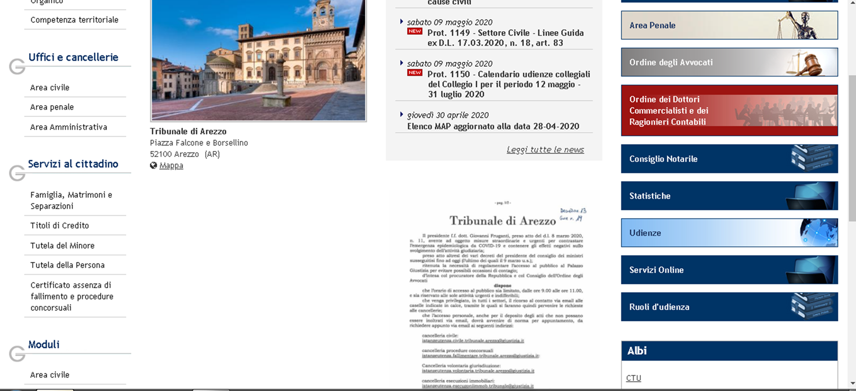
Si informa l’utenza che, da martedì 12 maggio, la Cancelleria della Volontaria Giurisdizione sarà aperta al pubblico dal Lunedì al Venerdì, dalle 09:00 alle 11:00, SOLO su appuntamento. Per fissare un appuntamento basta collegarsi al sito del Tribunale di Arezzo: www.tribunale.arezzo.it cliccare sul banner in basso a destra (vd.freccia) SERVIZI ONLINE

Slide 2
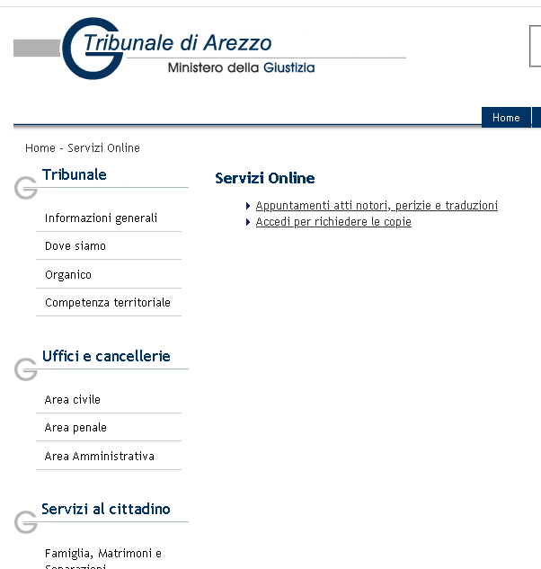
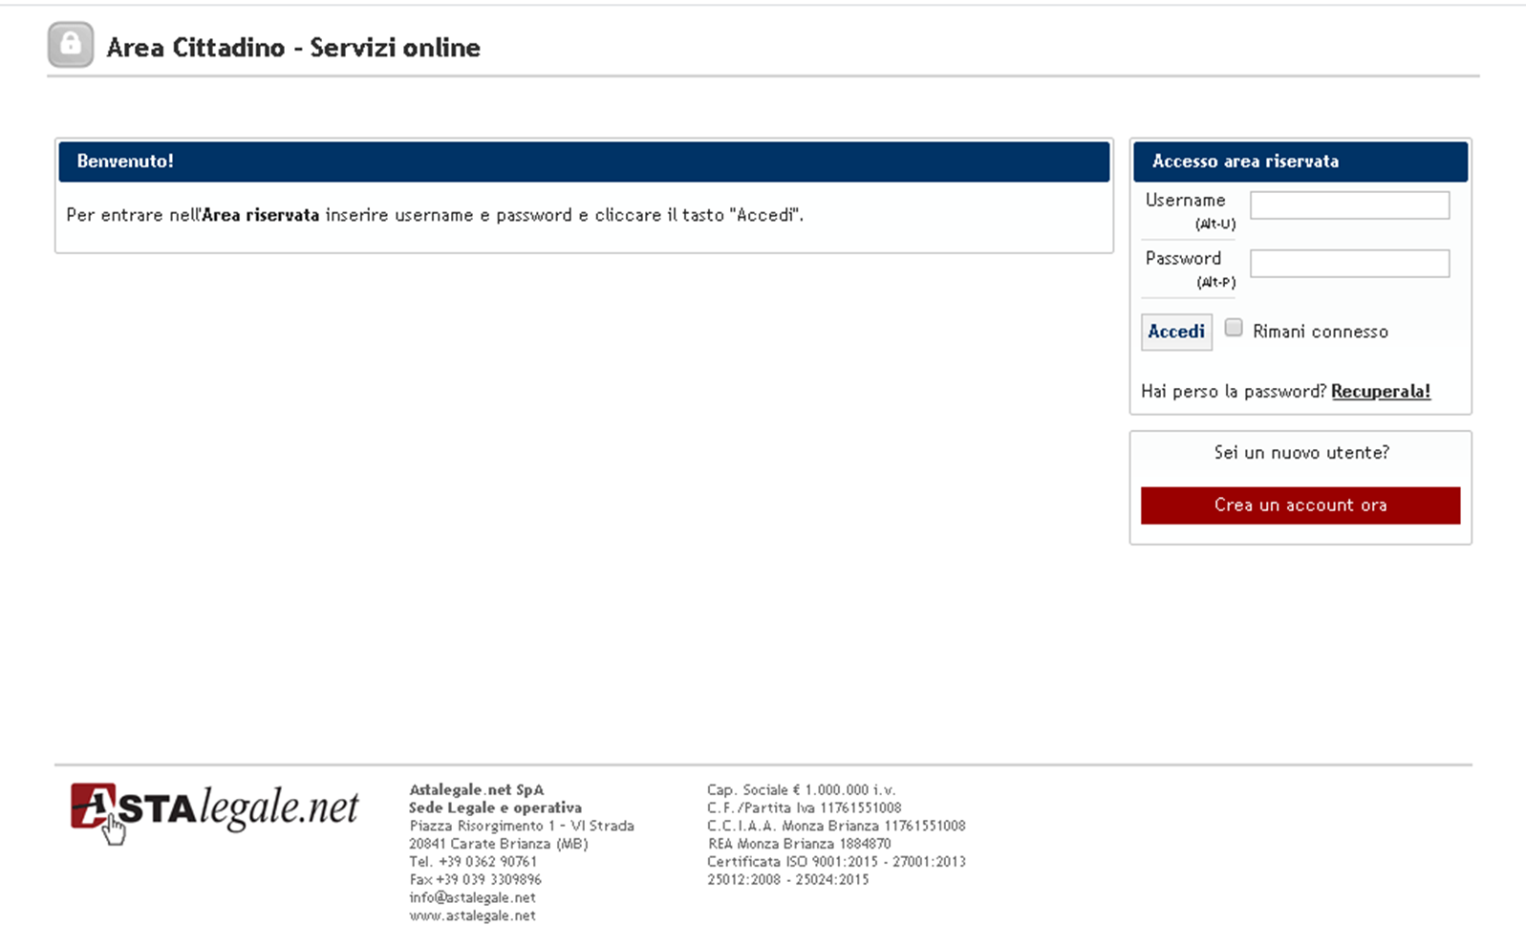
Cliccate su Appuntamenti, atti notori, perizie e traduzioni. Si aprirà una nuova pagina, cliccate di nuovo su Appuntamenti, atti notori, perizie e traduzioni. A questo punto si aprirà una pagina con accesso riservato. Se è il vostro primo accesso dovrete cliccare su CREA UN ACCOUNT ORA, se invece avete già utilizzato il servizio e quindi siete già in possesso di un account personale, vi basterà inserire il vostro Username e la vostra Password per accedere.

Slide 3
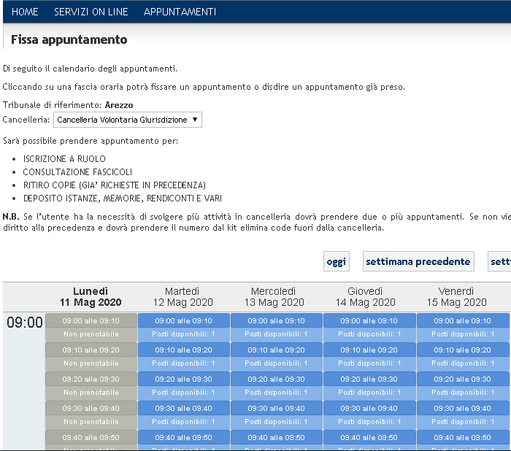
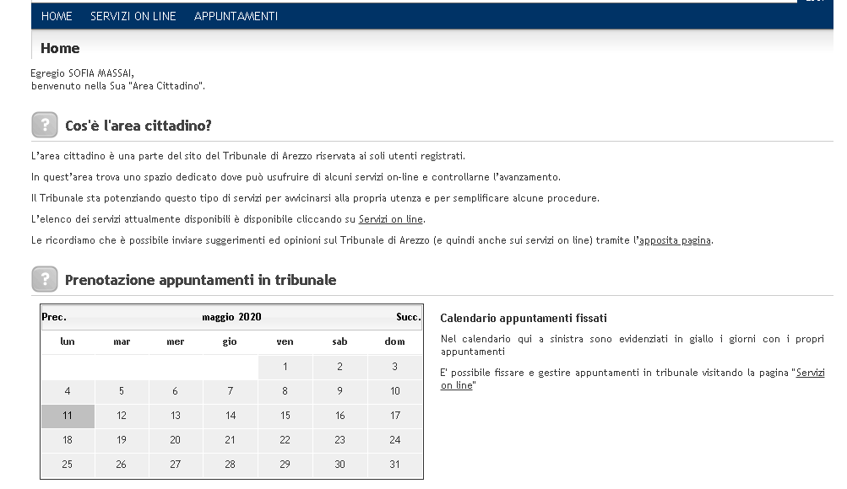
L’accesso alla vostra area riservata si presenta così. Per fissare un appuntamento dovrete cliccare su APPUNTAMENTI, FISSA APPUNTAMENTO. Dovrete selezionare, sul menù a tendina, CANCELLERIA DELLA VOLONTARIA GIURISDIZIONE (Il servizio Atti Notori non è ancora attivo a causa della mole degli appuntamenti presi prima dell’emergenza sanitaria)
Infine, utilizzando il calendario, potrete scegliere il giorno e l’ora preferiti per effettuare l’accesso in cancelleria.
NB: SIETE PREGATI DI STAMPARE LA RICEVUTA DELLA PRENOTAZIONE DA PRESENTARE AI VIGILANTI, ALL’INGRESSO DEL TRIBUNALE. L’ACCESSO ALLA CANCELLERIA è CONSENTITO SOLO CON RICEVUTA E SI RICORDA, INOLTRE, CHE è OBBLIGATORIO INDOSSARE LA MASCHERINA. Se dovete effettuare più attività, siete pregati di prendere due o più appuntamenti per evitare assembramenti fuori dalla Cancelleria

